Slide 5
«Назови предмет быта на Руси»

Slide 6
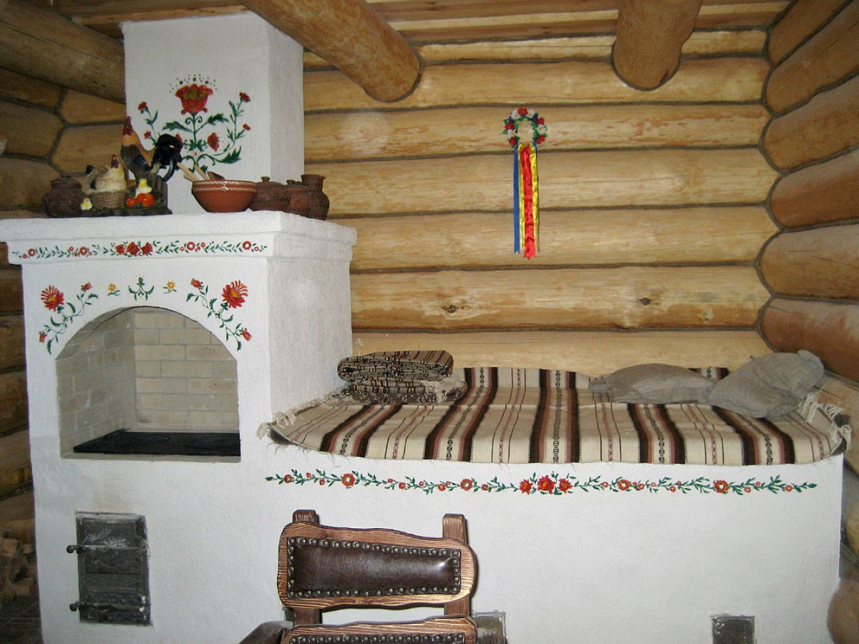

Slide 7
Русская печь

Slide 8
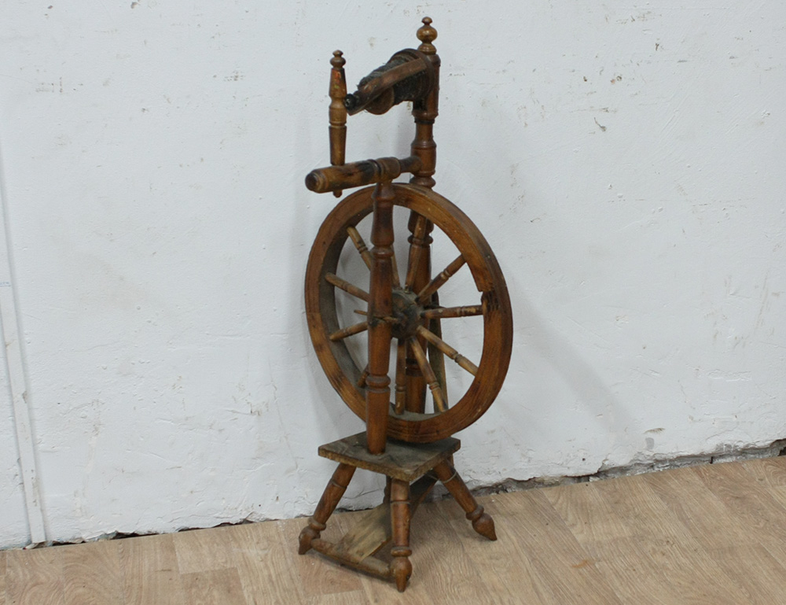

Slide 9
Прялка

Slide 10
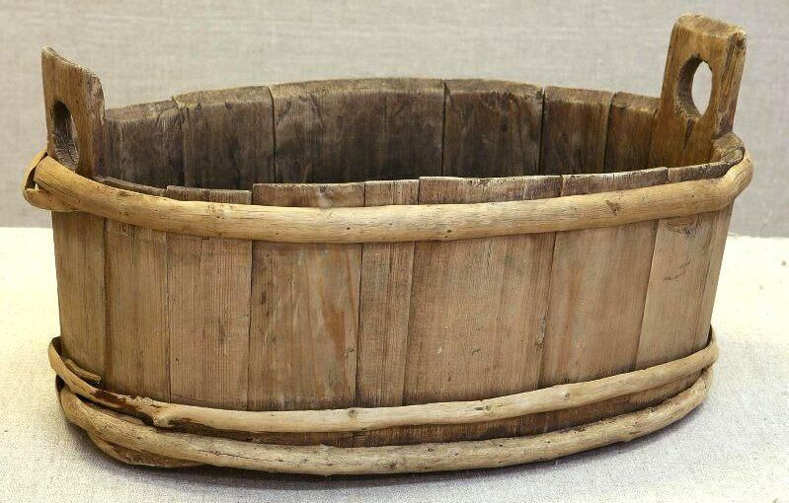

Slide 11
Корыто

Slide 12
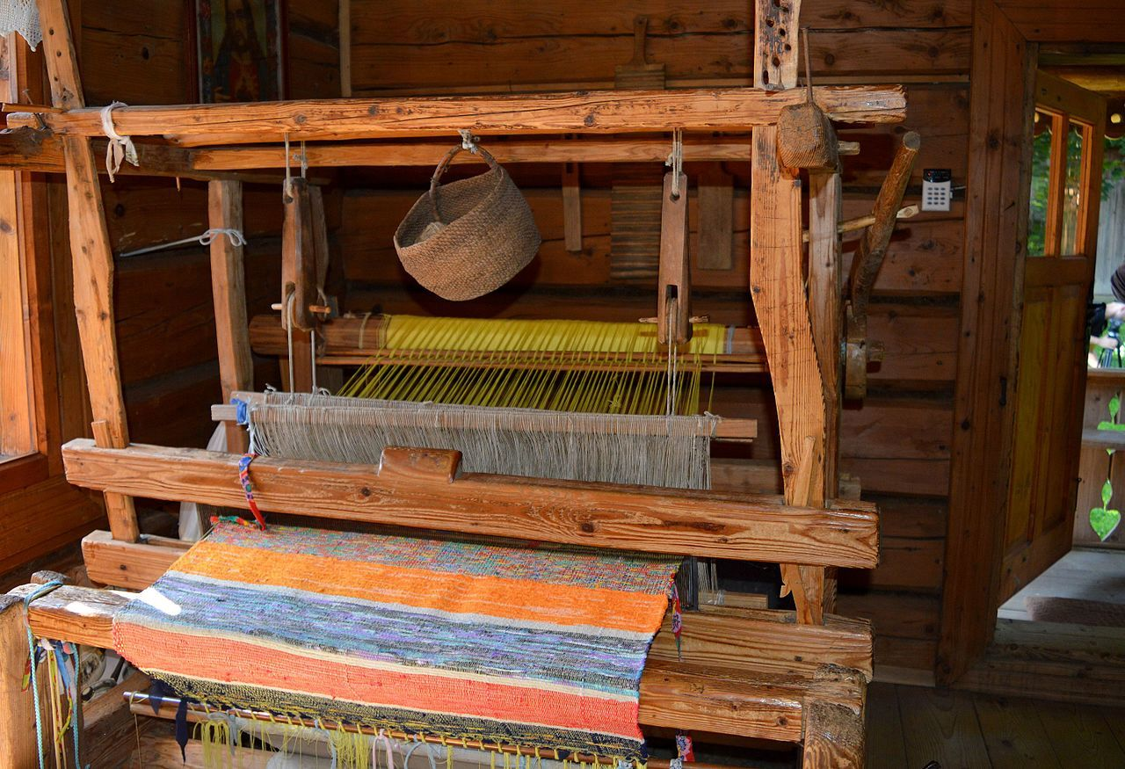

Slide 13
Ткацкий станок

Slide 14
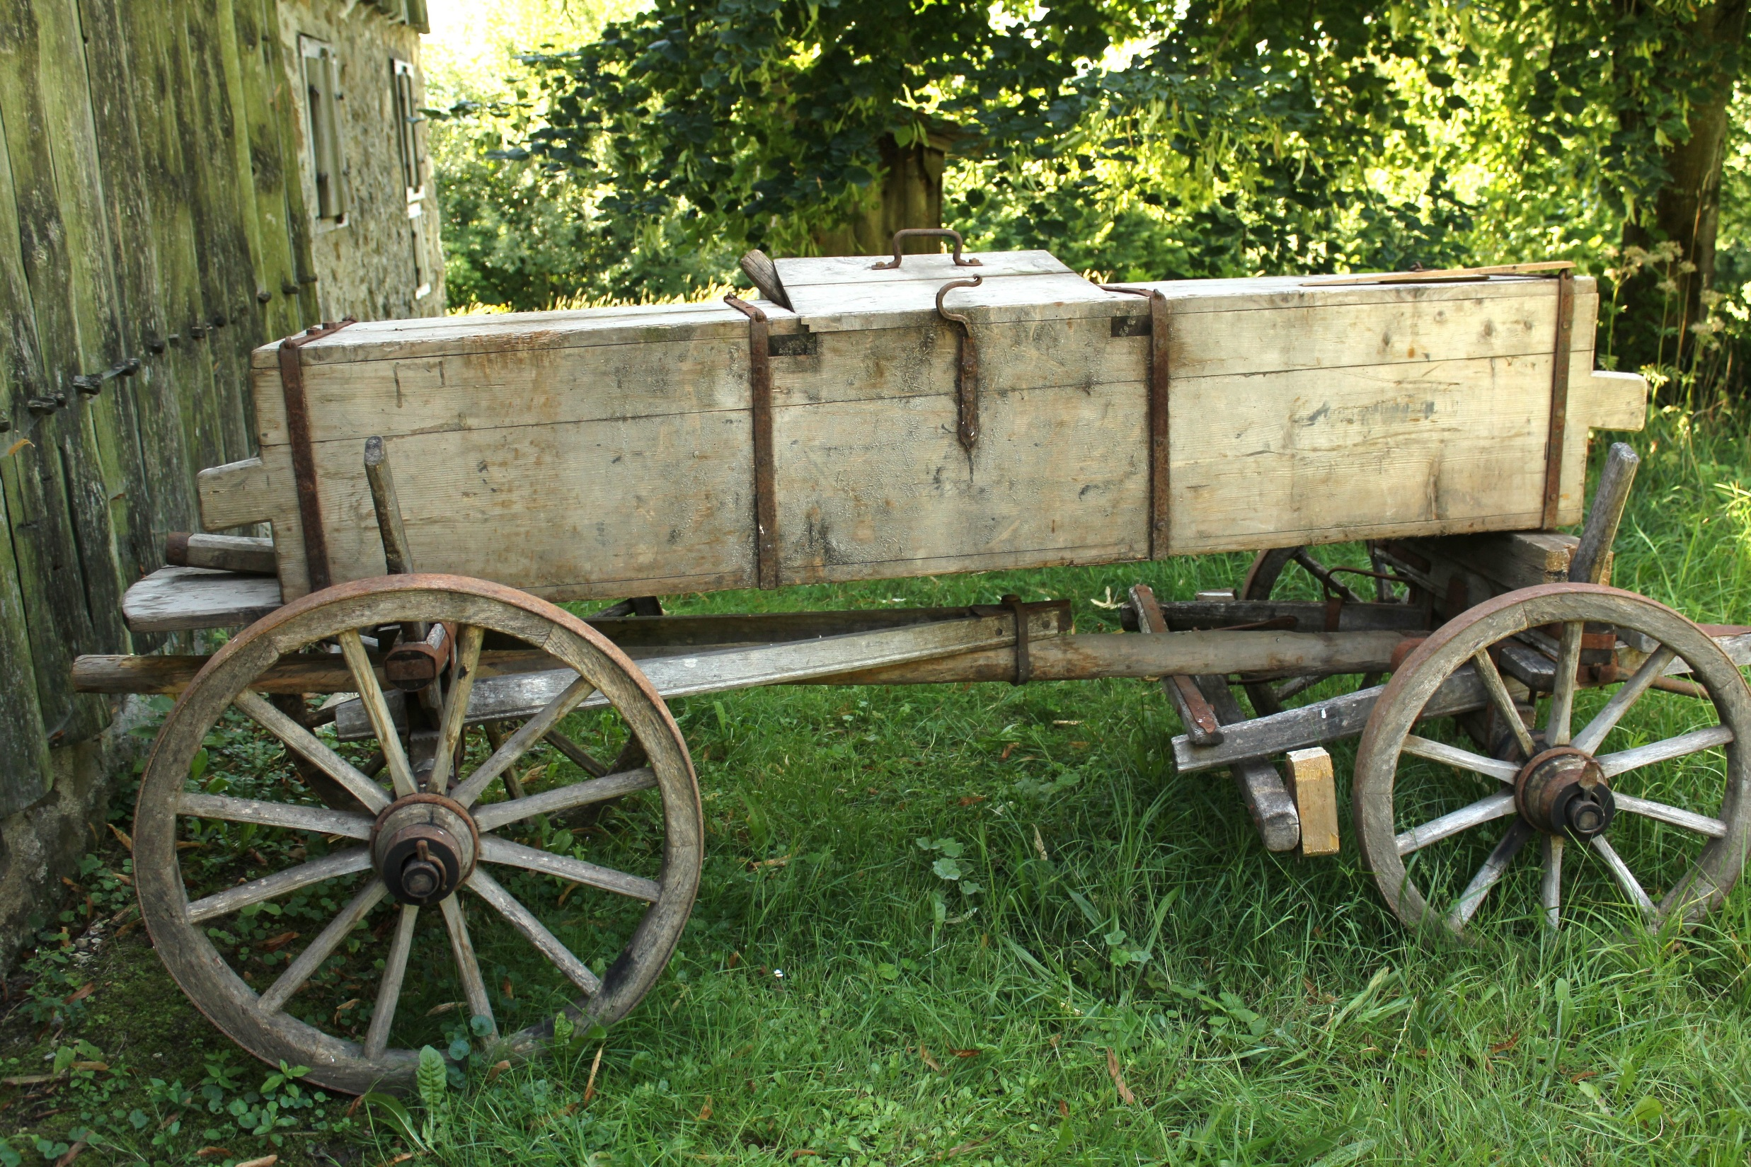

Slide 15
Телега

Slide 21
Доброта
Любовь
Милосердие
Забота
Женственность
Искренность
Ласка

